Slide 1
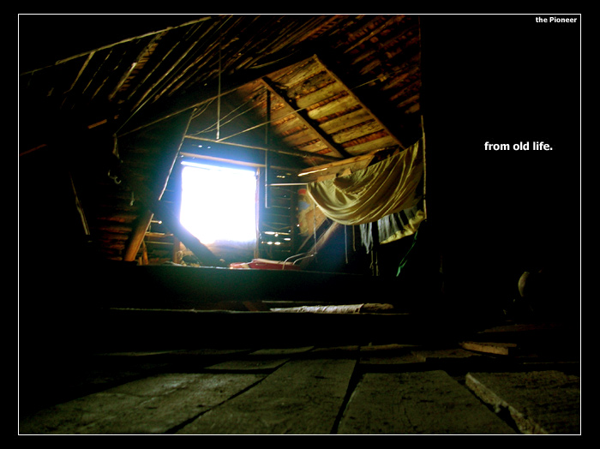
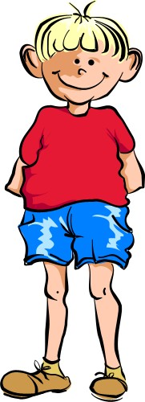
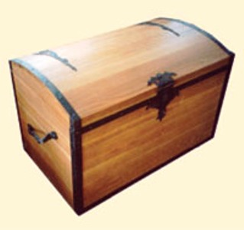

Slide 2

- Дорогой внук, здесь хранится секрет успеха любого твоего начинания, дела.

Slide 3



Разгадай загадки и открой сундук в нём ты найдёшь те самые знания, которые необходимы для успеха в любом деле.

Slide 4
Раздел науки о языке, в котором изучается, от чего и с помощью чего образованы слова.
Словообразование

Slide 5
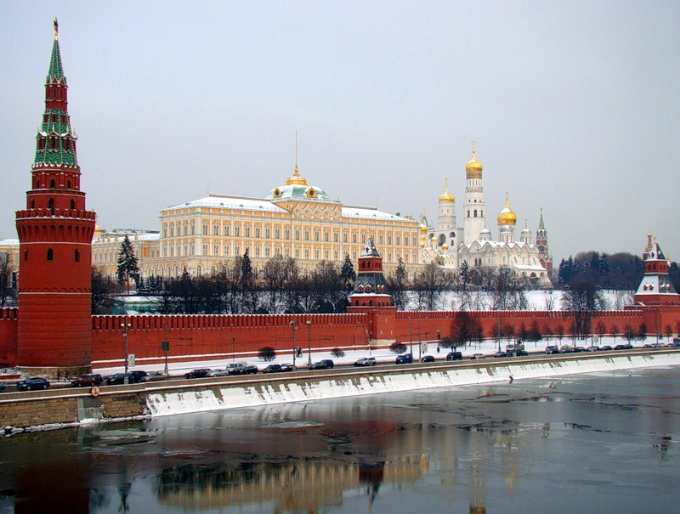
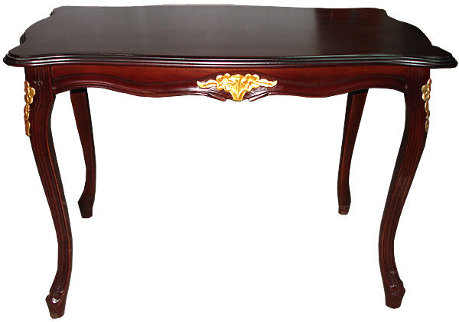
Что общего между изображениями?
столица
стол

Slide 6

Огонь оч..стительный, огонь р..ковой,
Кр..сивый, властит..льный, бл..стящий, живой,
Бе(з,с)шумный в мерцании ц..рковной св..чи,
Мн..г..шумный в пожаре,
Глухой для м..льбы, мн..г..ликий,
Мн..г..цветный при гибели зданий,
Проворный, в..сёлый и страс..ный,
Так победно-пр..красный,
Что, когда он (з,с)ж..гает моё,
(Не)могу я (не)видеть его крас..ты!
О кр..сивый Огонь, я тебе посв..тил все мечты!

Slide 7
Огонь очистительный, огонь роковой,
Красивый, властительный, блестящий, живой,
Бесшумный в мерцании церковной свечи,
Многошумный в пожаре,
Глухой для мольбы, многоликий,
Многоцветный при гибели зданий,
Проворный, весёлый и страстный,
Так победно-прекрасный,
Что, когда он сжигает моё,
Не могу я не видеть его красоты!
О красивый Огонь, я тебе посвятил все мечты!

